Slide 1
Причудливые деревья!
Спасибо за внимание!

Slide 2
Уважаемые родители предлагаем вашему вниманию презентацию, просмотрев которую вы и ваш ребенок получите массу позитива и сможете создать интересные и необычные образы деревьев. Данная презентация поможет вам украсить свободное время с детьми.

Slide 3
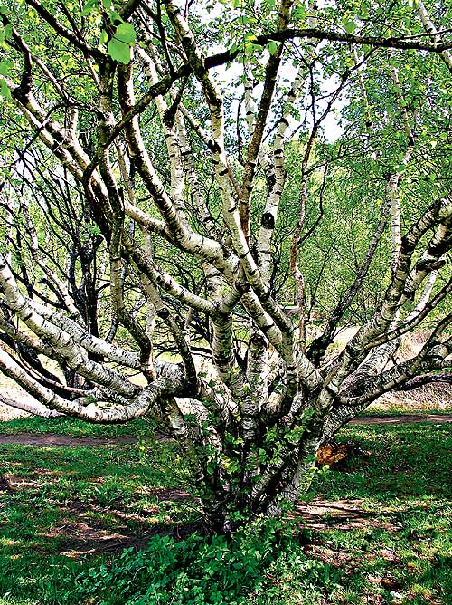

Slide 4
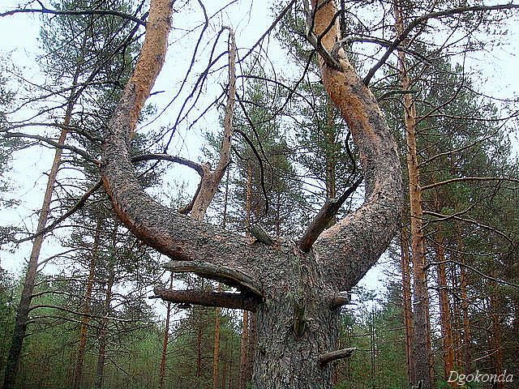

Slide 5
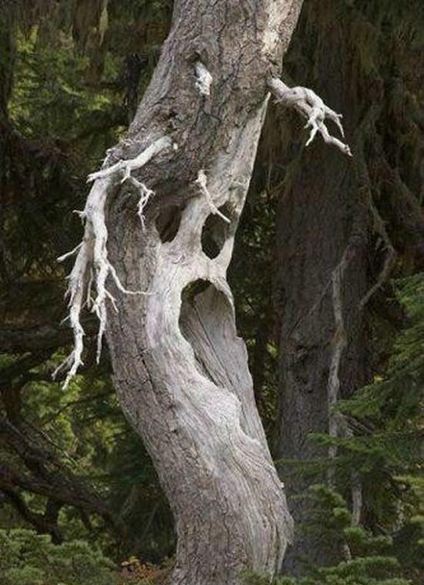

Slide 6
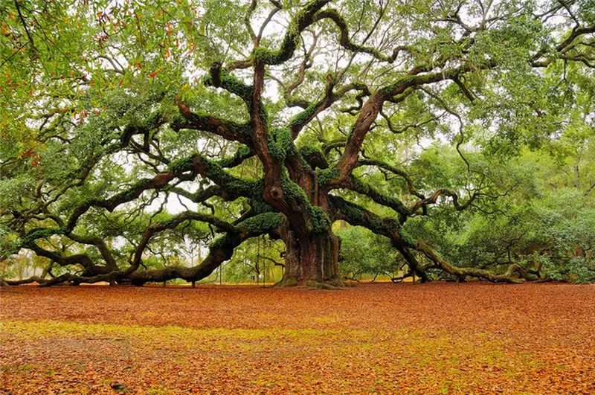

Slide 7
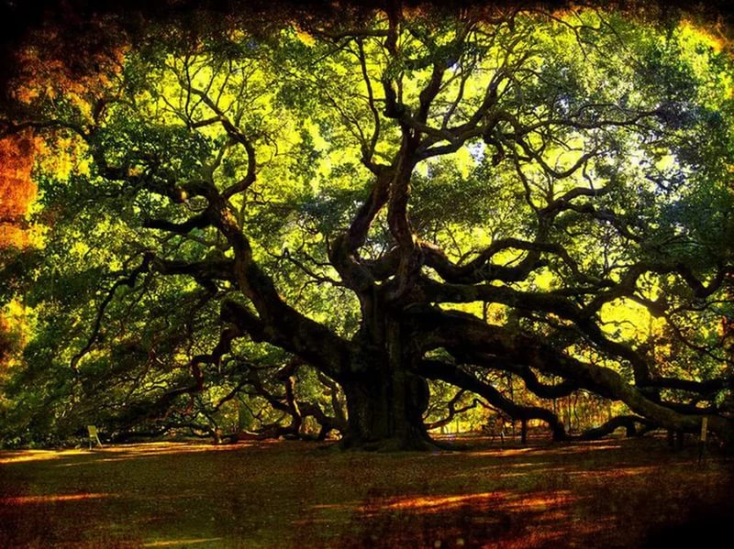

Slide 8
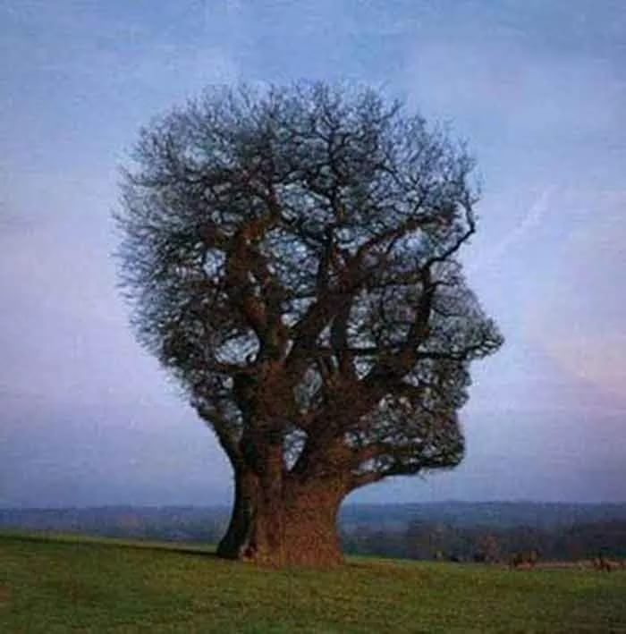

Slide 9
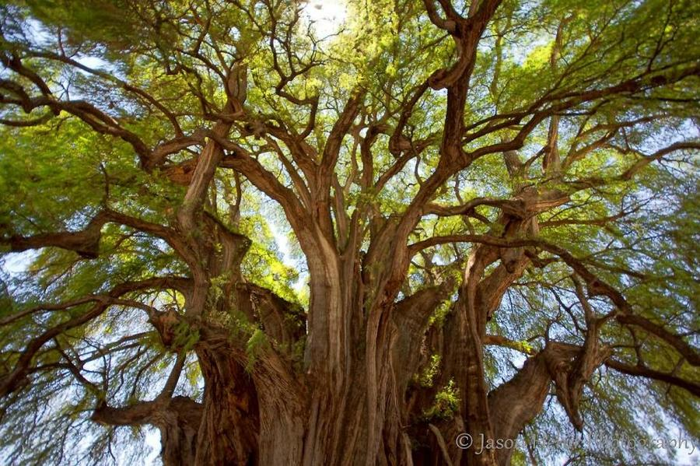

Slide 10
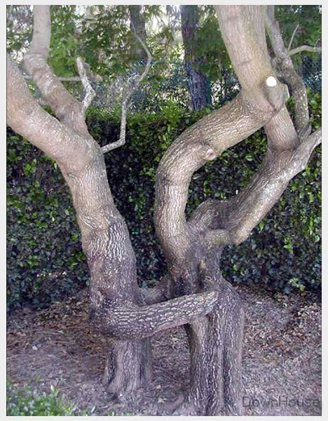

Slide 11
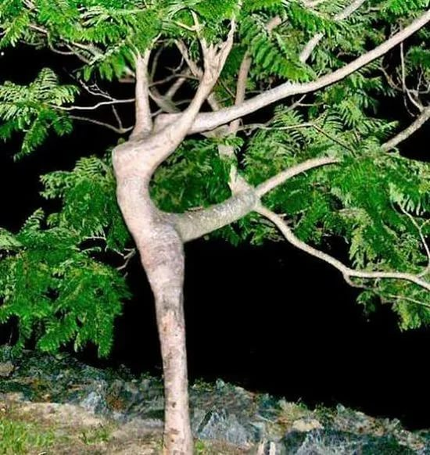

Slide 12
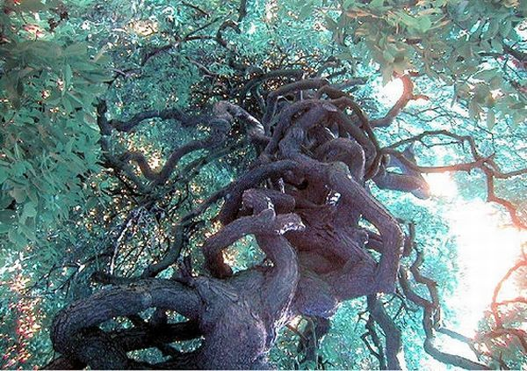

Slide 13
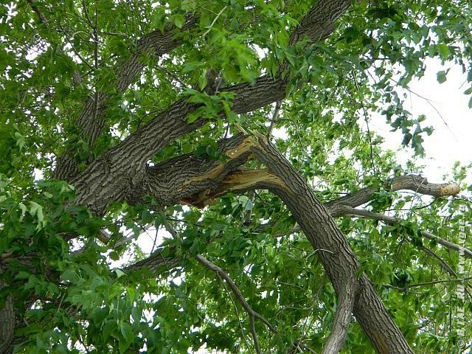

Slide 14
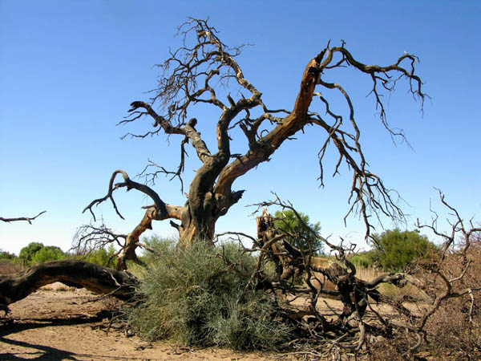

Slide 15
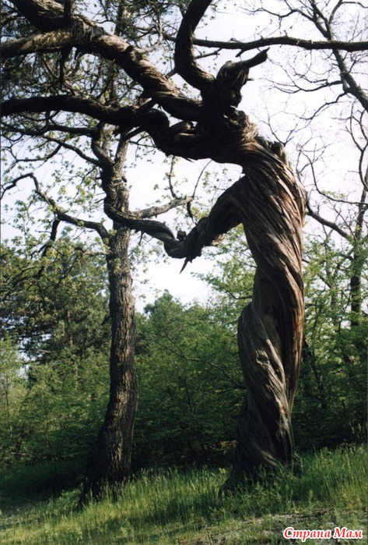

Slide 16
Спасибо за внимание!

